Slide 1
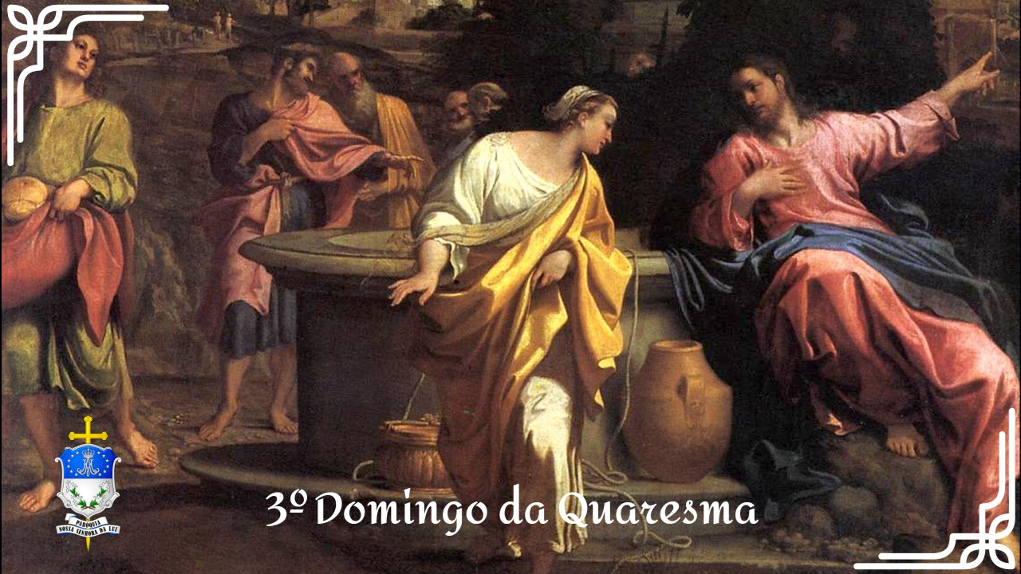

Slide 2
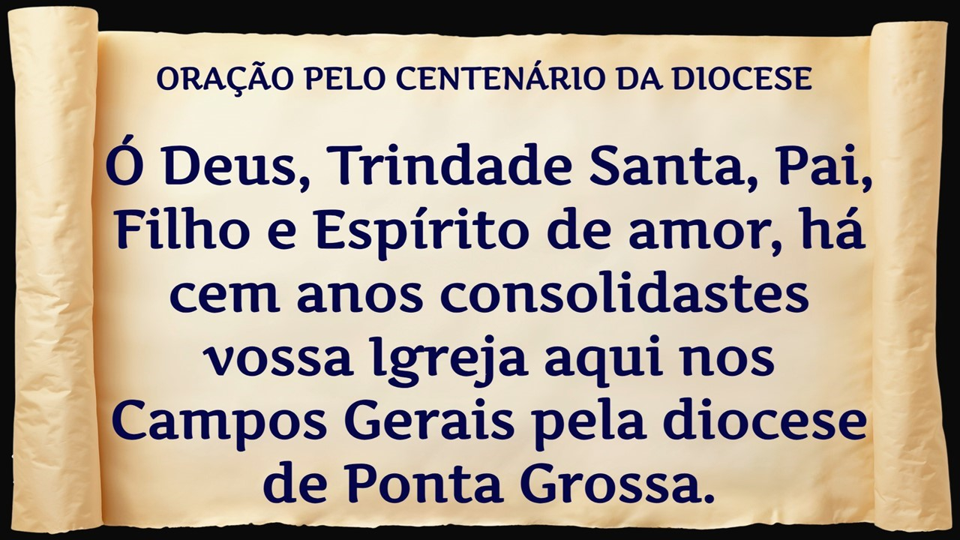

Slide 3
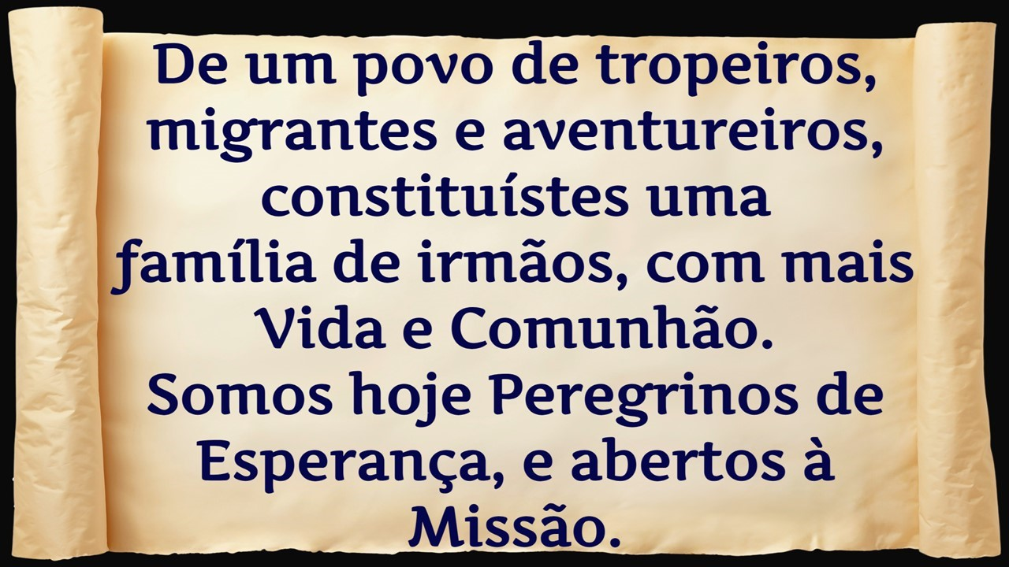

Slide 4
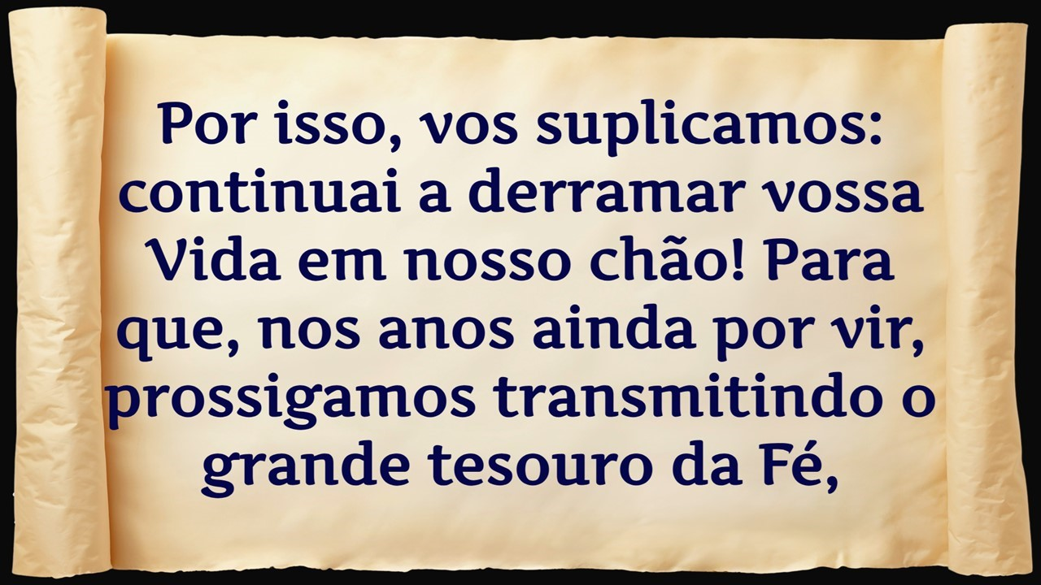

Slide 5


Slide 7


Slide 8
Senhor, eis aqui o teu povo,
que vem implorar teu perdão;
é grande o nosso pecado,
porém, é maior o teu coração.

Slide 9
1. Sabendo que acolheste Zaqueu, o cobrador, e assim lhe devolveste tua paz e teu amor,

Slide 10
também, nos colocamos ao lado dos que vão
buscar no teu altar a graça do perdão.

Slide 11
Senhor, eis aqui o teu povo,
que vem implorar teu perdão;
é grande o nosso pecado,
porém, é maior o teu coração.

Slide 12
2. Revendo em Madalena a nossa própria fé,
chorando nossas penas diante dos teus pés,

Slide 13
também, nós desejamos o nosso amor te dar,
porque só muito amor nos pode libertar.

Slide 14
Senhor, eis aqui o teu povo,
que vem implorar teu perdão;
é grande o nosso pecado,
porém, é maior o teu coração.

Slide 15
3. Motivos temos nós de sempre confiar,
de erguer a nossa voz, de não desesperar,

Slide 16
olhando aquele gesto que o bom ladrão salvou,
não foi, também, por nós, teu sangue que jorrou?

Slide 17
Senhor, eis aqui o teu povo,
que vem implorar teu perdão;
é grande o nosso pecado,
porém, é maior o teu coração.

Slide 19
Senhor que na cruz perdoastes o ladrão arrependido, tende piedade de nós.

Slide 20
Kyrie, Kyrie,
Kyrie Eleison.

Slide 21
Cristo, que nos mandastes perdoar-nos
mutuamente antes de nos aproximar do vosso altar, tende piedade de nós.

Slide 22
Christe, Christe,
Christe Eleison.

Slide 23
Senhor, que confiastes à vossa
Igreja o ministério
da reconciliação,
tende piedade de nós.

Slide 24
Kyrie, Kyrie,
Kyrie Eleison.

Slide 25


Slide 26
Primeira Leitura
(Ex 17,3-7)

Slide 28
Responsório (Sl 94)
Hoje não fecheis o vosso coração, mas ouvi a voz do Senhor!

Slide 29
Vinde, exultemos de alegria no Senhor,
aclamemos o Rochedo que nos salva!

Slide 30
Ao seu encontro caminhemos com louvores,
e com cantos de alegria o celebremos!

Slide 31
Hoje não fecheis o vosso coração, mas ouvi a voz do Senhor!

Slide 32
Vinde adoremos e prostremo-nos por terra,
e ajoelhemos ante o Deus que nos criou!

Slide 33
Porque ele é o nosso Deus, nosso Pastor, e nós somos o seu povo e seu rebanho,
as ovelhas que conduz com sua mão.

Slide 34
Hoje não fecheis o vosso coração, mas ouvi a voz do Senhor!

Slide 35
Oxalá ouvísseis hoje a sua voz: "Não fecheis os corações como em Meriba, como em Massa, no deserto, aquele dia,

Slide 36
em que outrora vossos pais me provocaram,
apesar de terem visto as minhas obras".

Slide 37
Hoje não fecheis o vosso coração, mas ouvi a voz do Senhor!

Slide 39
Segunda Leitura
(Rm 5,1-2.5-8)

Slide 41
Glória e louvor a vós, ó Cristo.
Na verdade, sois, Senhor,
o Salvador do mundo.
Senhor, dai-me água viva a fim de eu não ter sede!

Slide 43
Evangelho
(Jo 4,5-42)

Slide 45
Preces da Comunidade
Cristo, ouvi-nos.
Cristo, atendei-nos.

Slide 47
1. Sê bendito, Senhor, para sempre
pelos frutos das nossas jornadas!
Repartidos na mesa do Reino,
anunciam a paz almejada!

Slide 48
Senhor da Vida,
Tu és a nossa salvação!
Ao prepararmos a tua mesa,
em ti buscamos ressurreição!

Slide 49
2. Sê bendito, Senhor, para sempre
pelos mares, os rios e as fontes!
Nos recordam a tua justiça,
que nos leva a um novo horizonte!

Slide 50
Senhor da Vida,
Tu és a nossa salvação!
Ao prepararmos a tua mesa,
em ti buscamos ressurreição!

Slide 51
3. Sê bendito, Senhor, para sempre
pelas bençãos qual chuva torrente!
Tu fecundas o chão desta vida
que abriga uma nova semente!

Slide 52
Senhor da Vida,
Tu és a nossa salvação!
Ao prepararmos a tua mesa,
em ti buscamos ressurreição!

Slide 54
PRES.: Orai, irmãos...
Receba O Senhor por tuas mãos este sacrifício, para glória do seu nome, para nosso bem e de toda a SUA santa Igreja.

Slide 56
Oração Eucarística II

Slide 57


Slide 58
SANTO

Slide 59


Slide 60
Enviai o vosso Espírito Santo!

Slide 62
Mistério da fé!
Anunciamos, Senhor, a vossa morte e proclamamos a vossa ressurreição.
Vinde, Senhor Jesus!

Slide 64
Aceitai, ó Senhor, a nossa oferta!

Slide 66
O Espírito nos una num só corpo!

Slide 68
Lembrai-vos, ó Pai, da vossa Igreja!

Slide 70
Concedei-lhes, ó Senhor, a luz eterna!

Slide 72
CORDEIRO

Slide 74
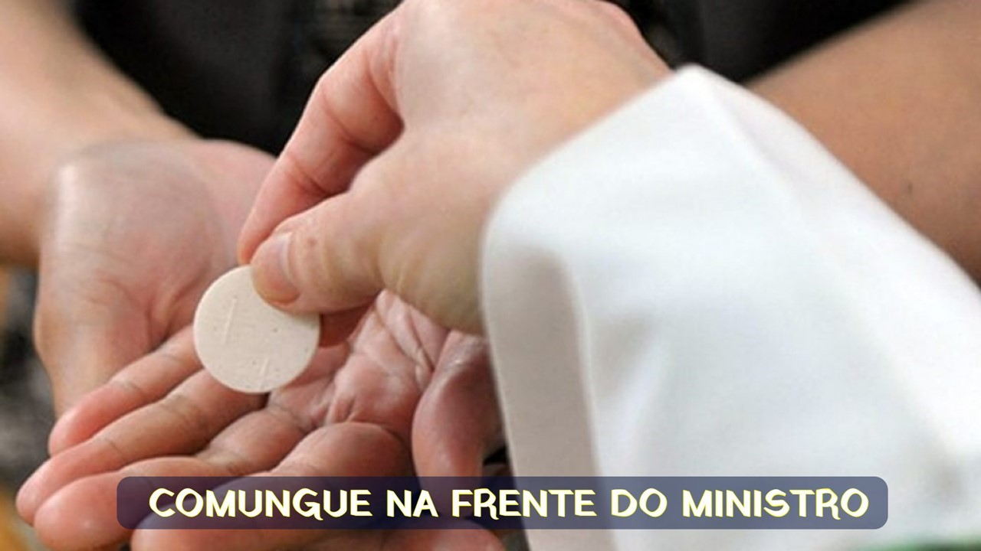

Slide 76
Tens água bem melhor
do que a que vem
daquele poço.
Sacia muito mais
do que a Cisterna de Sicar.

Slide 77
Porém se eu não fizer
como a Mulher Samaritana,
jamais conhecerei o bem
que vem de Te escutar.

Slide 78
E eu também não sei o dom de Deus,
não sei também direito quem sou eu.

Slide 79
Preciso arranjar tempo de parar pra conversar.
E se arranjar um tempo de Te ouvir e Te escutar eu sei que a minha vida mudará.

Slide 80
Ouvir Tua Palavra e praticar o que ela diz.
Deixar me seduzir pela Palavra e ser feliz e então a minha sede acabará.

Slide 81
Preciso arranjar tempo de parar pra conversar.
E se arranjar um tempo de Te ouvir e Te escutar eu sei que a minha vida mudará.

Slide 82
Ouvir tua Palavra e praticar o que ela diz.
Deixar me seduzir pela Palavra e ser feliz e então a minha sede acabará.

Slide 84
1. No caminho da vida sofrida, há irmãos sem abrigo, sem chão.
Na calçada, no bairro, na espera, brota o grito, o clamor do irmão.

Slide 85
Mas o Verbo se fez moradia
no presépio da simplicidade:
vem morar com o pobre sofrido,
transformando a dor em bondade!

Slide 86
"Ele veio morar entre nós",
Deus conosco em cada irmão!
Por um lar de amor e justiça,
nosso canto as nações ouvirão.

Slide 87
2. Onde falta direito e cuidado,
sobra medo, abandono e dor.
Mas a fé, que se faz compromisso,
ergue a voz com firmeza e ardor!

Slide 88
Quando o amor for tijolo e telhado,
e a justiça a nossa missão,
cada casa será testemunho
do Evangelho de Cristo em ação!

Slide 89
"Ele veio morar entre nós",
Deus conosco em cada irmão!
Por um lar de amor e justiça,
nosso canto as nações ouvirão.

Slide 90
3. Se o profeta levanta sua voz,
é o Cristo que clama também:
"Dai morada ao pequeno e ao fraco, sede os braços que acolhem o bem!".

Slide 91
Nossa fé não se finda no altar:
partilhar brota em nós comunhão.
Espalhando as sementes do amor, nossa fé faz de nós mais irmãos!

Slide 92
"Ele veio morar entre nós",
Deus conosco em cada irmão!
Por um lar de amor e justiça,
nosso canto as nações ouvirão.

Slide 94
1. Celebramos, com nossa Diocese,
os cem anos de Vida e Comunhão.
Que o Senhor abençoe nossa história, de esperança e missão!

Slide 95
Mestre, onde moras?
“Vinde e vede, moro em cada coração.”
Nossa igreja é família reunida,
celebrando o centenário como irmãos.
Continua derramando em nossas vidas, toda tua graça e proteção!

Slide 96
2. Com Maria, a Mãe da Divina Graça,
elevamos a Deus esta oração,
pelos nossos sacerdotes,
que conduzem
tua Igreja em comunhão.

Slide 97
Mestre, onde moras?
“Vinde e vede, moro em cada coração.”
Nossa igreja é família reunida,
celebrando o centenário como irmãos.
Continua derramando em nossas vidas, toda tua graça e proteção!

Slide 98
3. E aos nossos irmãos que aqui passaram,
do migrante ao tropeiro e cidadão.
Levantando os pilares da Diocese, toda a nossa gratidão!

Slide 99
Mestre, onde moras?
“Vinde e vede, moro em cada coração.”
Nossa igreja é família reunida,
celebrando o centenário como irmãos.
Continua derramando em nossas vidas, toda tua graça e proteção!

Slide 100
4. Envia, ó Senhor, mais operários,
se a messe é tão grande, pois então!
Que os frutos se espalhem pela terra, para os filhos deste chão!

Slide 101
Mestre, onde moras?
“Vinde e vede, moro em cada coração.”
Nossa igreja é família reunida,
celebrando o centenário como irmãos.
Continua derramando em nossas vidas, toda tua graça e proteção!

Slide 102
5. Inspirados pelo Espírito Divino,
que teus filhos possam ver a salvação.
Com Maria e Sant’Ana te pedimos, ó Deus Pai, nesta canção.

Slide 103
Mestre, onde moras?
“Vinde e vede, moro em cada coração.”
Nossa igreja é família reunida,
celebrando o centenário como irmãos.
Continua derramando em nossas vidas, toda tua graça e proteção!

Slide 104
6. Esta prece é por nossas Comunidades,
que dedicam seu trabalho na missão.
São famílias do interior e da cidade, é teu povo em união.

Slide 105
Mestre, onde moras?
“Vinde e vede, moro em cada coração.”
Nossa igreja é família reunida,
celebrando o centenário como irmãos.
Continua derramando em nossas vidas, toda tua graça e proteção!

